Slide 1
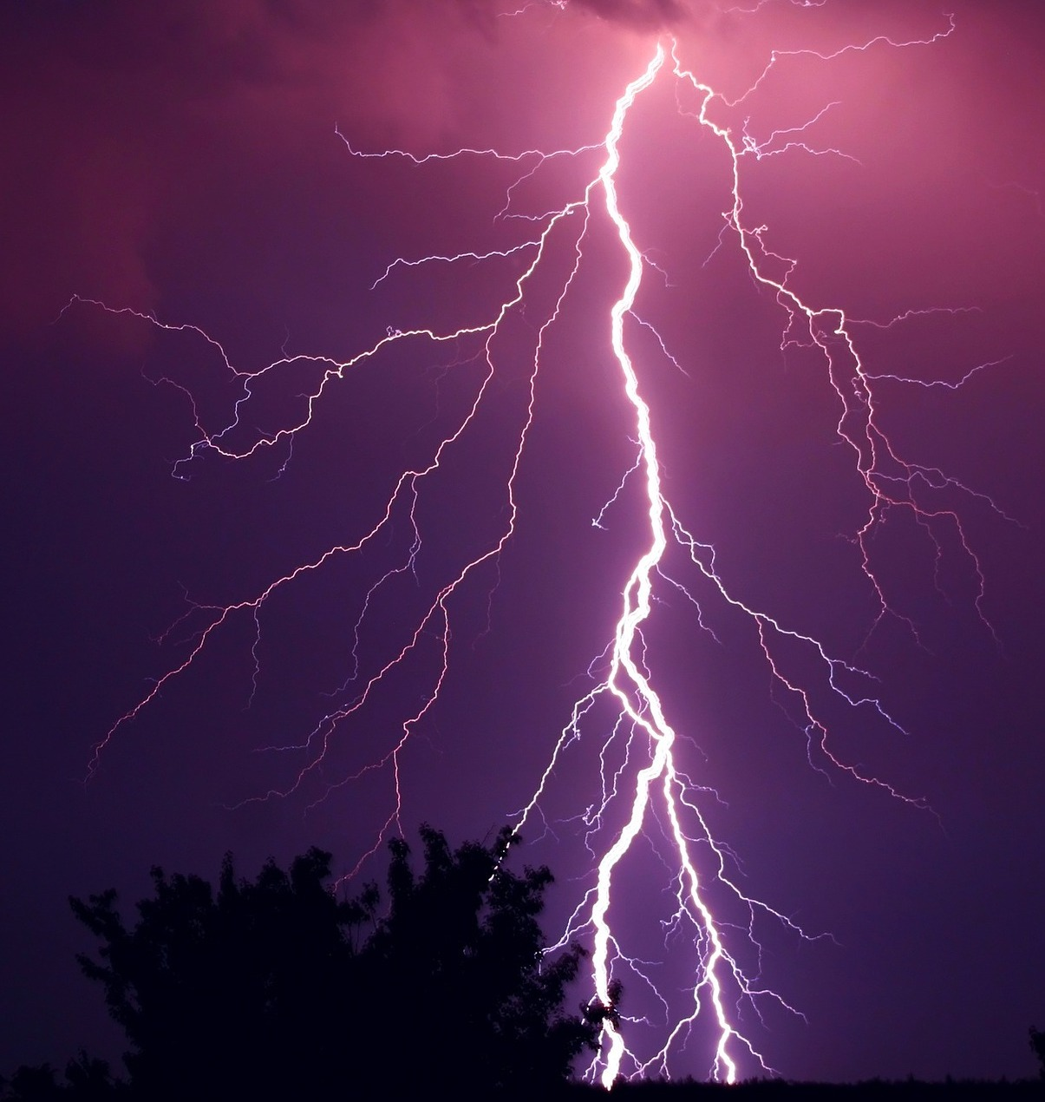
Tuulituho-haukka
MMM seminaari 3.11.2023

Slide 2
Kuvaus
Hankkeen nimi: Tuulituho-haukka
Toteuttajat: Ilmatieteen laitos, Suomen Metsäkeskus, ETForestService, Aalto
Tavoite: Tuottaa tuulituhojen seurantapalvelu pohjautuen havaittuihin tuulenpuuskiin, satelliittiaineistoihin sekä todettuihin metsätuhoihin
Loppuraportti: https://mmm.fi/-/tuulituho-haukka
(https://mmm.fi/documents/1410837/147048451/Tuulituho-haukka_loppuraportti-final.pdf/a6bc30c1-fcab-5e66-0014-dabcbce23513/Tuulituho-haukka_loppuraportti-final.pdf?t=1673859694241 )

Slide 3
Johdanto
Suomessakin myrskyt ja rajuilmat aiheuttavat ajoittain laajojakin metsätuhoja, esimerkiksi miljoonien kuutioiden tuhoja
kesän 2010 Asta+Veera+Sylvi+Lahja
Paula –rajuilma 22.6.2021 noin 4 Mm³ (tämä sisältänee 21.-23.6. rajuilmat)
Valtavat yhteiskunnalliset vaikutukset ”silmän räpäyksessä”
Rajuilmojen ennustaminen onnistuu nykyään melko hyvin, mutta
tuottaako rajuilma tuhoisia puuskia vai ei on äärimmäisen vaikeaa
Tässä hankkeessa pyrittiin arvioimaan metsätuhojen laatua ja määrää mahdollisimman nopeasti ilmiön tapahduttua
Otsikkokaappaukset: Yle

Slide 4
Johdanto
RAJUILMA ISKEE
Tuulet
Salamointi
Rankkasade
Trombit
Suuret rakeet
Todellisen vahinkolaajuuden hahmottaminen vie aikaa.
Vahinkoilmoituksia tulee vähitellen, ja esimerkiksi Paula-rajuilman tapauksessa vahinkoilmoituksia tuli vielä v. 2022 puolella.
Säähavainnot
Sääennuste
Vahinkoraportit

Slide 5
Johdanto
Referenssi hyväksi koetusta tuotteesta potentiaalisten tuulituhoaluiden tunnistamiseksi (ns. nopean tilannekuvan saaminen)
Kuvan on tuottanut IL:n päivystävä meteorologi eri havaintoaineistoihin sekä asiantuntemukseensa perustuen
Miten automatisoida meteorologin osaaminen?
Kuva: Metsäkeskus

Slide 6
Tuloksia – tuhoilmoitukset kartalla
Metsäkeskuksen www-sivuillensa tuottama metsänkäyttöilmoitusten visualisointityökalu. Kts. https://www.metsakeskus.fi/fi/avoin-metsa-ja-luontotieto/metsatietoaineistot/metsatuhot

Slide 7
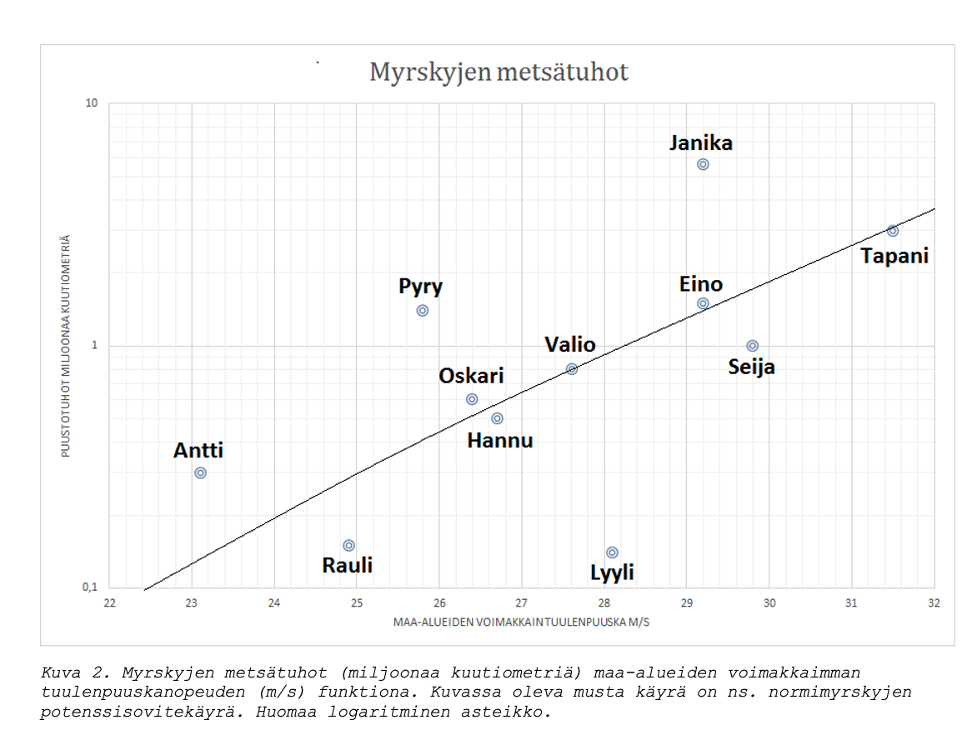
Tuhoarvio puuskahavainnoista
Tuho = 0.3 Mm³ * (vg_{max} / 25)¹⁰ [Mm³], missä vg_{max} on vuorokauden puuskamaksimi (m/s, kaavassa yksikötön). Kaava pohjautuu Valta et al., 2019: https://asr.copernicus.org/articles/16/31/2019/

Slide 8
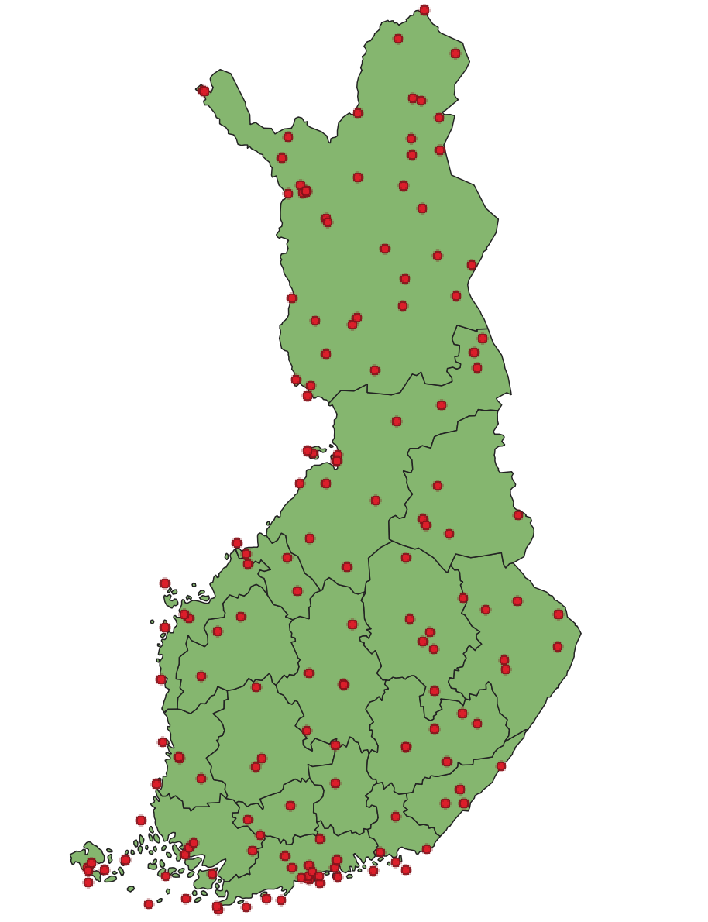
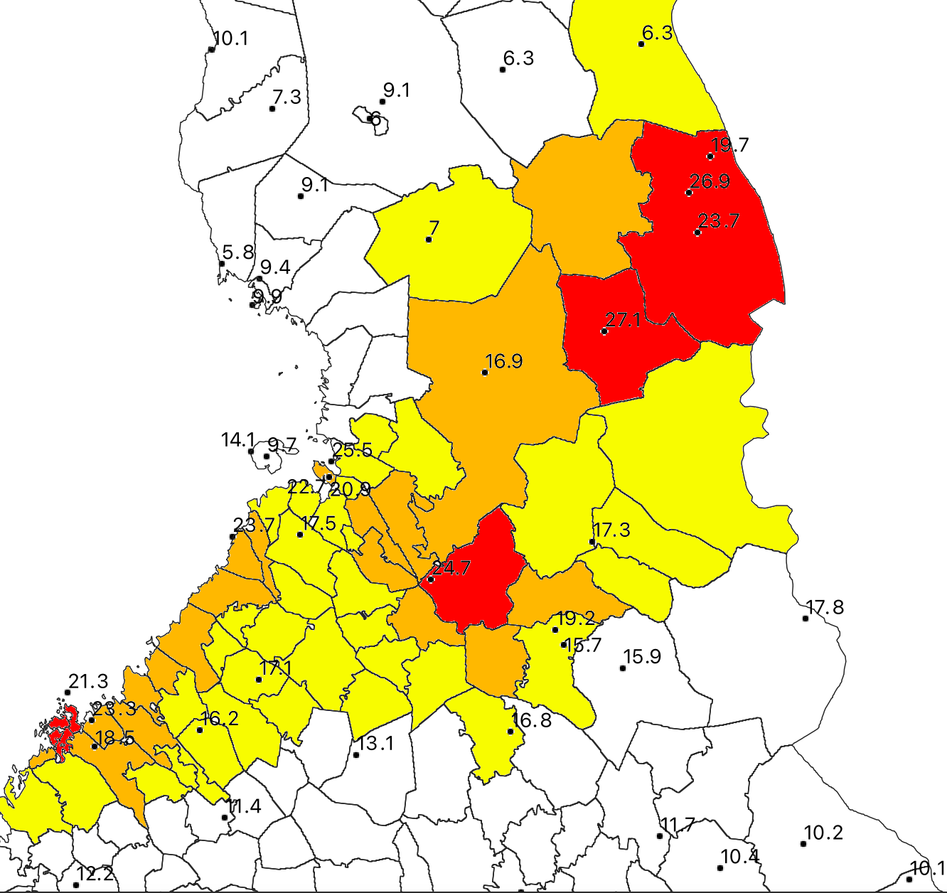
1.
2.
Menetelmä:
puuskahavainnot sääasemilta.
puuskahavaintojen interpolointi koko Suomeen 500m hilassa.
todennäköisten tuhoalueiden identifiointi kuntatasolla sekä kokonaistuhoarvio.
3.

Slide 9
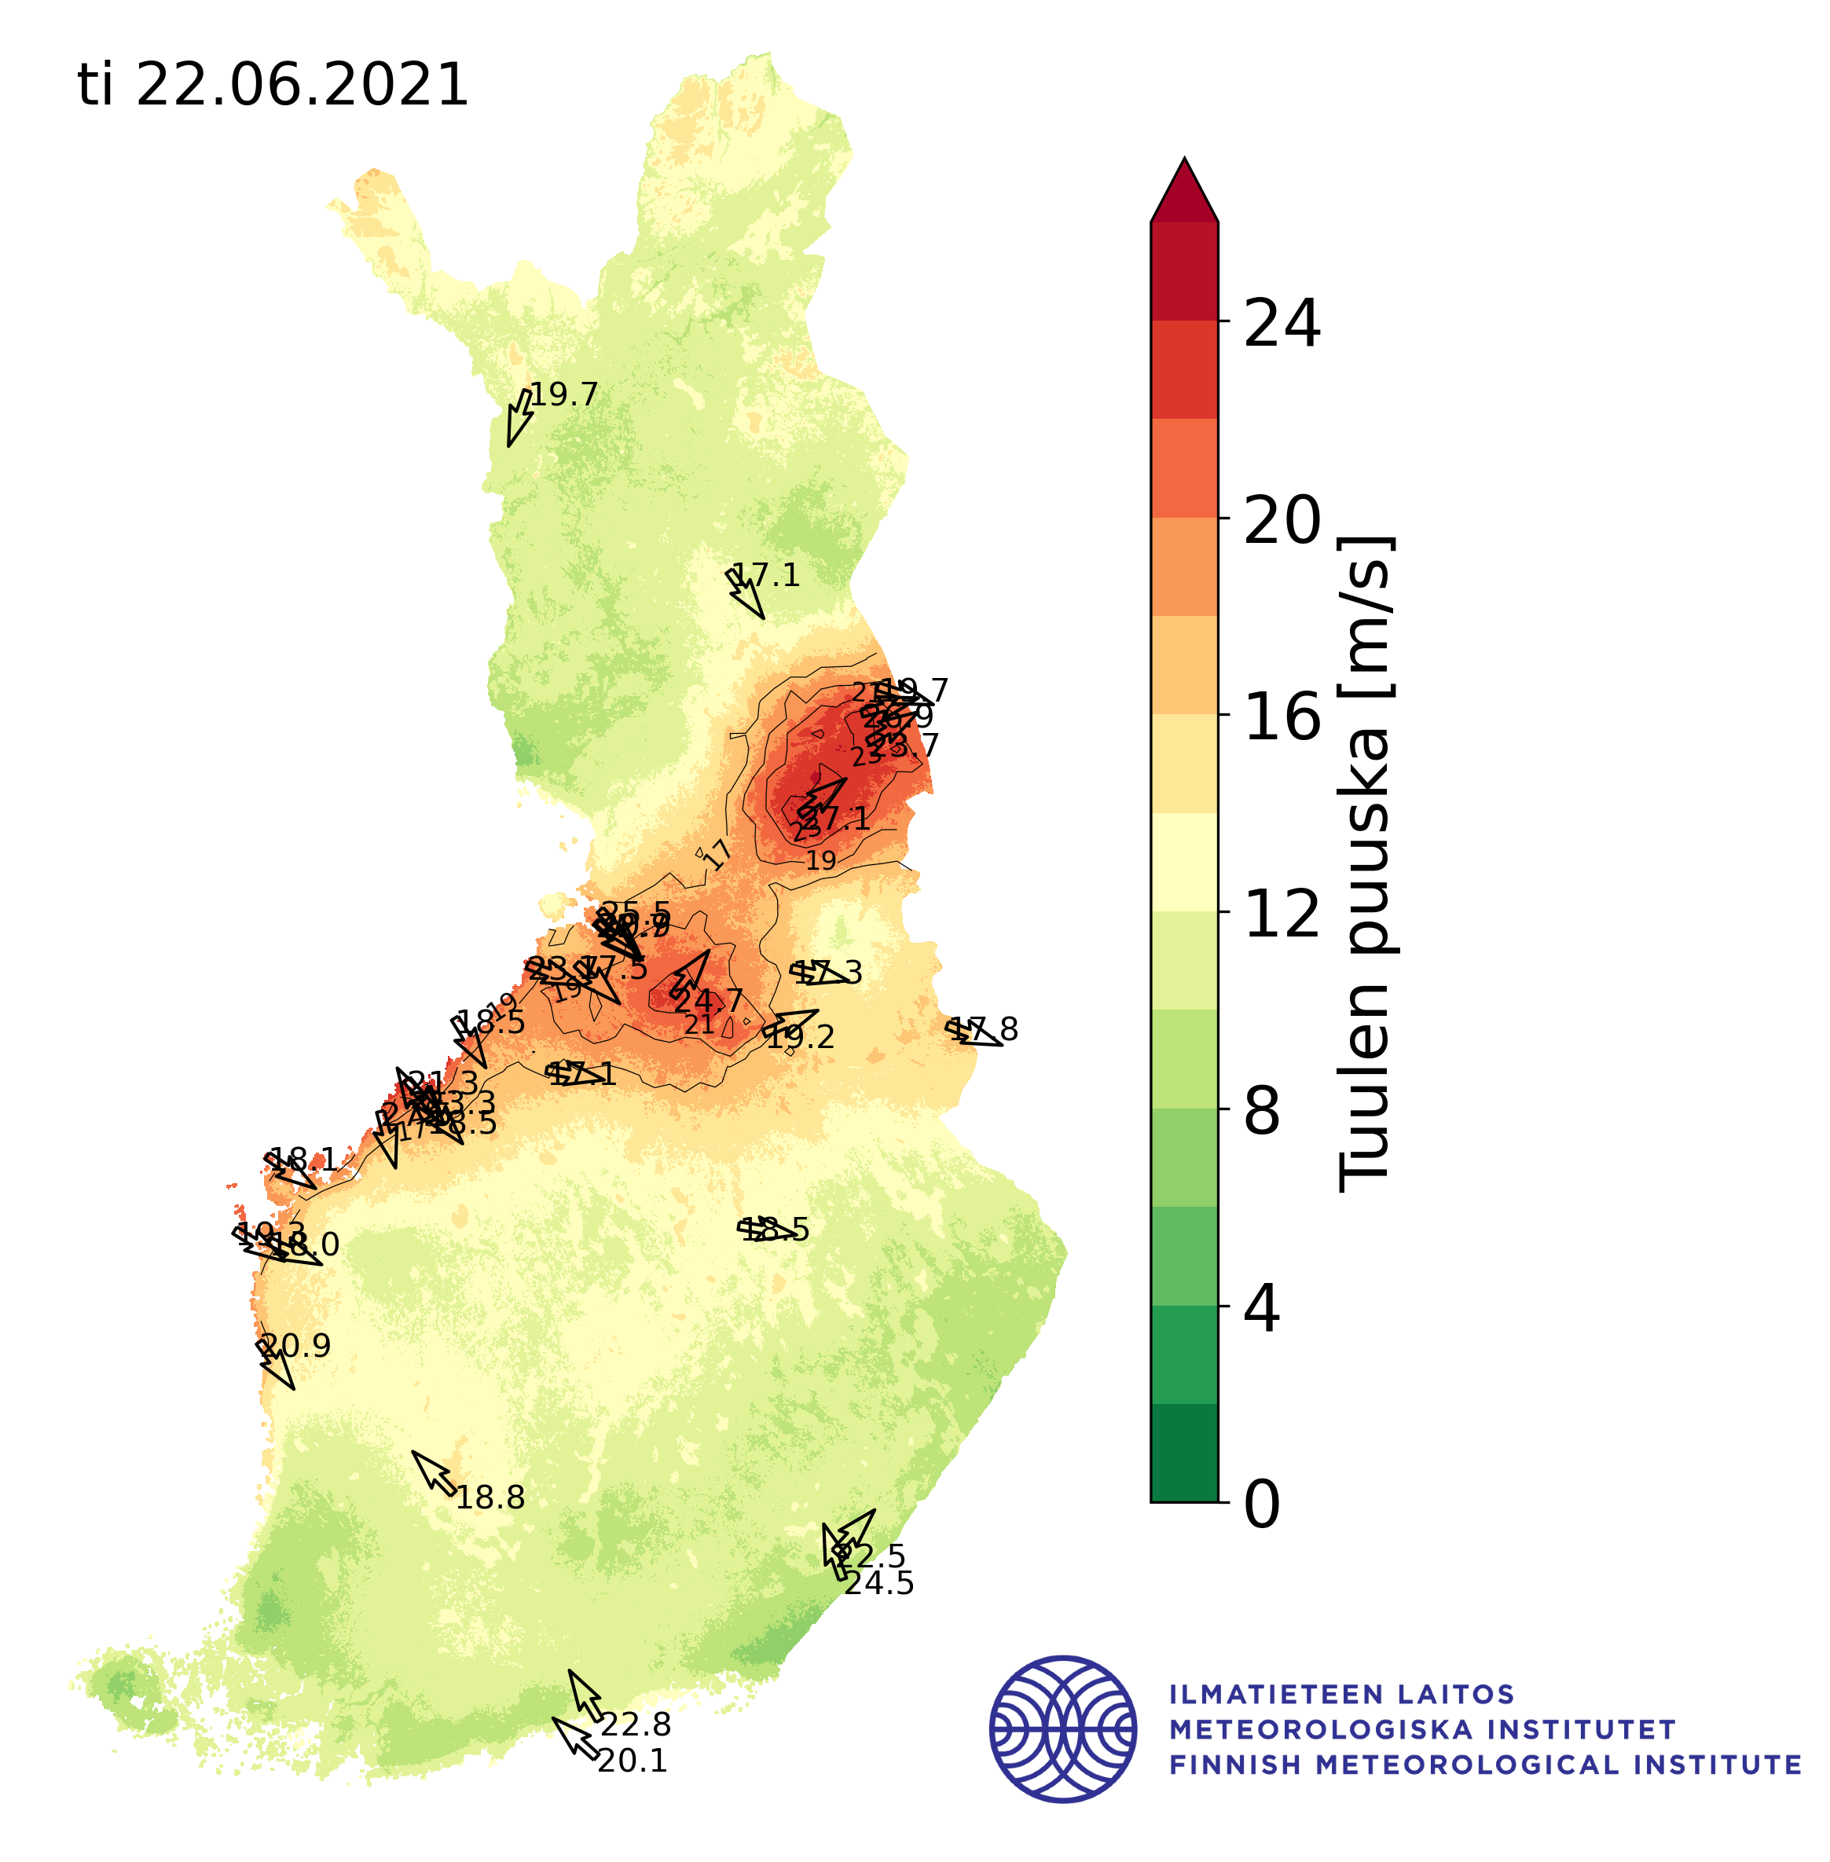
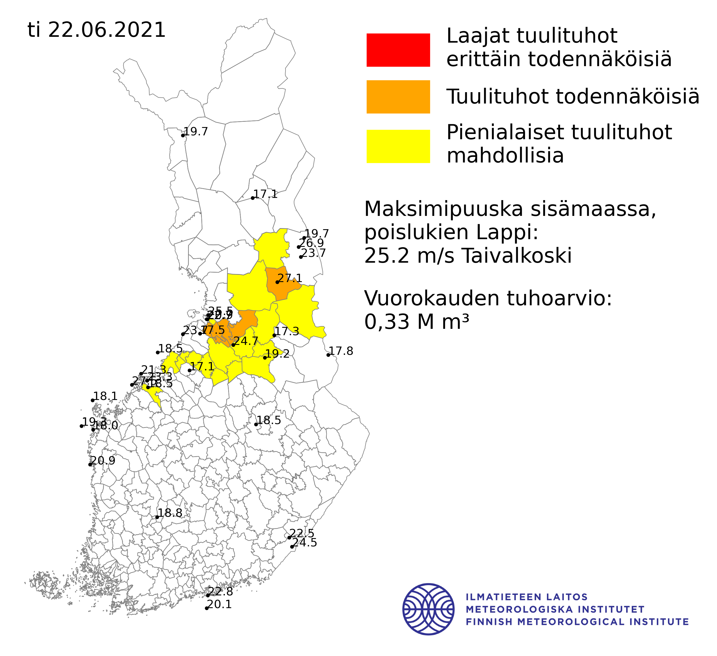
Puuskahavainnot -menetelmä
Kehitetyt menetelmät tuottavat uuden nopean ja automaattisen tavan arvioida metsätuhoja.
Tunnettuja puutteita: koska puuskahavainnot pistemäisiä, ukkostilanteissa ei voida olla varmoja osuiko voimakkaimmat puuskat täsmälleen havaintoasemille → aliarvio tuhoille.
Lisäksi tuhokaava tutkittu matalapainemyrskyjen osalta → ukkosille kaava ei tod.näk. päde.

Slide 10
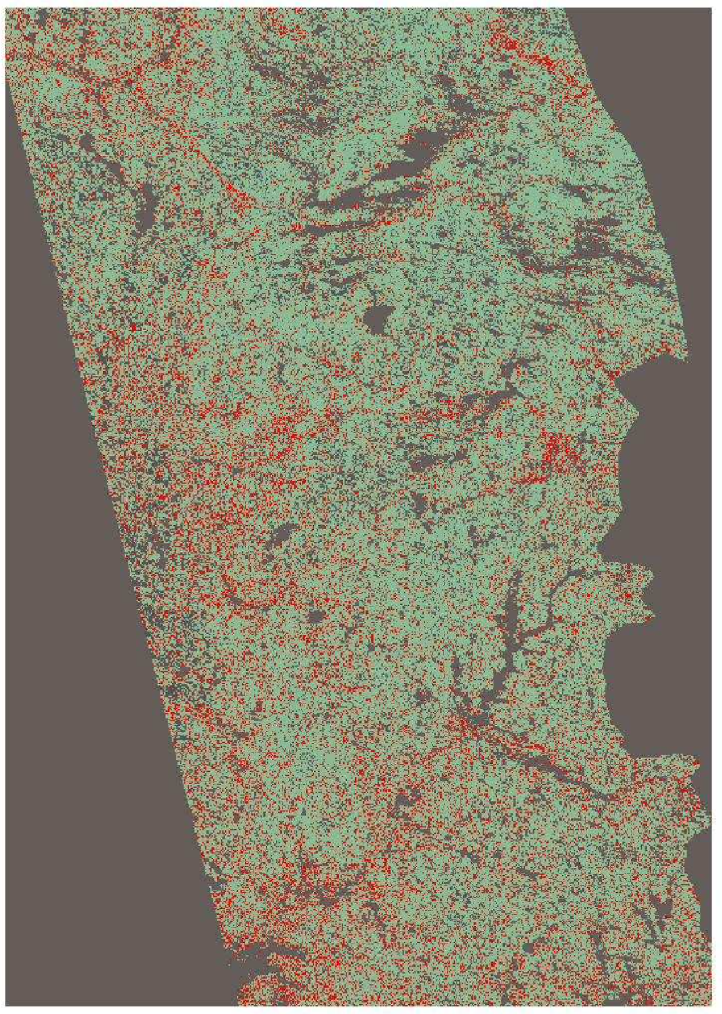
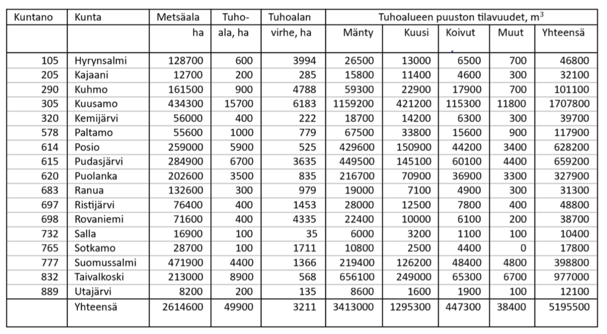
Satelliittihavainnot -menetelmä
Tuulenpuuskahavainnoista laskettu tuulituhoriski yhdistettiin tutkasatelliittikuvista tulkittuihin puustomuutoshavaintoihin
Kuntakohtaiset metsäalat, tuhoalat ja tuhoaluiden puuston tilavuudet puulajeittain Paula myrskyn alueella, 22.06.2021. Laskennassa on käytetty viittä Sentinel-1 kuvaa, neljää ennen tuhoa (2.6.2021, 8.6.2021, 14.6.2021 ja 20.6.2021) ja yhtä tuhon jälkeen (26.6.2021), monilähteisen VMI:n metsävaratietoja, korkeustietoja sekä Ilmatieteen laitoksen puuskatietoja.

Slide 11
Huomioita ja jatkoajatuksia
Erittäin haastavaksi osoittautui kesäisten rajuilmojen aiheuttamien pienialaisten, mutta erittäin voimakkaiden puuskien havainnointi
Pienen kokonsa johdosta ne voivat helposti kulkea säähavaintoasemien ohi, jolloin puuskien suurimmat arvot jäävät havaitsematta
Tuhotietojen ei-reaaliaikaisuus suhteessa säähavaintoihin
Myrsky menee ohi hetkessä, mutta metsänkäyttöilmoitukset tulevat viiveellä → menetelmien koulutusaineisto puutteellinen
Satelliittihavainnoista pääteltyjen tuhoalueiden tulkinta
tämä osoittautui huomattavasti haastavammaksi kuin oletettiin, koska tilastollisesti riittävän erilaisia myrskytapauksia ei 2015 alkaneessa aineistossa ollut tarpeeksi.
Hankkeen aikana syntyi huomattava määrä uutta ymmärrystä voimakkaista tuulenpuuskista ja etenkin niihin liittyvistä haasteista
Tulevaisuudessa menetelmiä voisi täydentää mm. säätutkan ja sääennustemallin havainnoilla/tiedoilla

Slide 12
Kiitos mielenkiinnosta!
Suuret kiitokset MMM:lle tämän työn mahdollistamisesta

